Slide 1
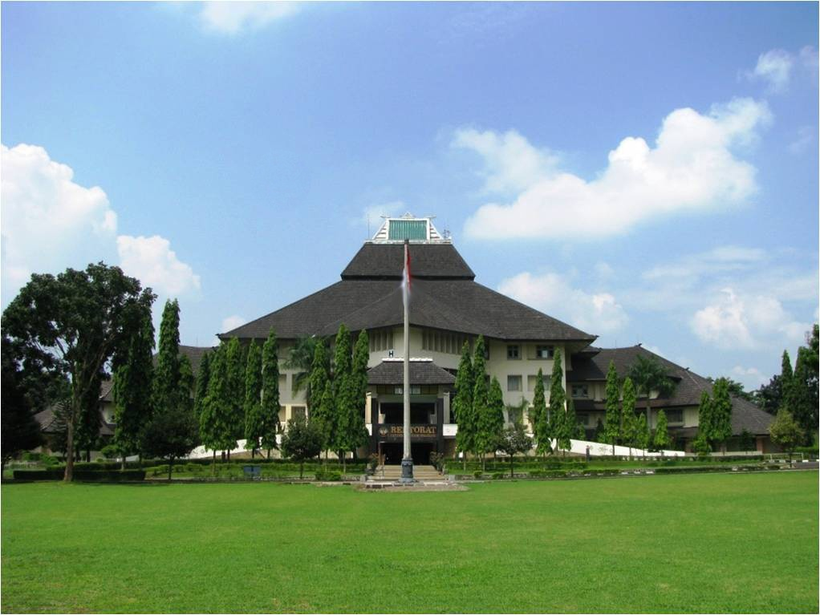



POLBANGMAWA
Disampaikan pada
PROGRAM PENGENALAN AKADEMIK (PPA) 2012
Oleh
Bidang Kemahasiswaan Unnes

Slide 2
DASAR PEMIKIRAN
Paradigma baru kebijakan pengelolaan Pend. Tinggi :
1. Sentralisasi → Desentralisasi
2. Terikat satu tujuan → mampu berkontribusi pada daya saing bangsa.
3. POLBANGMAWA merupakan acuan/rujukan bagi para pembuat kebijakan dan para pembimbing kemahasiswaan di Perguruan Tinggi dalam mengembangkan kemahasiswaan untuk meningkatkan kualitas lulusan melalui program kemahasiswaan. → disusun oleh DIKTI.

Slide 3
Perguruan tinggi memegang peranan penting dalam:
1. Pengembangan kemampuan intelektual, keseimbangan emosi, dan penghayatan spritual mhs, agar menjadi warga negara yang bertanggung jawab serta berkontribusi pada daya saing bangsa.
2. Pengembangan mhs sebagai kekuatan moral dlm mewujudkan masyarakat madani yang demokratis, berkeadilan dan berbasis pada partisipasi publik.
3. Peningkatan kualitas sarana dan prasarana untuk mendukung pengembangan dan aktualisasi diri mahasiswa, baik jasmani maupun rohani.
POLBANGMAWA

Slide 4

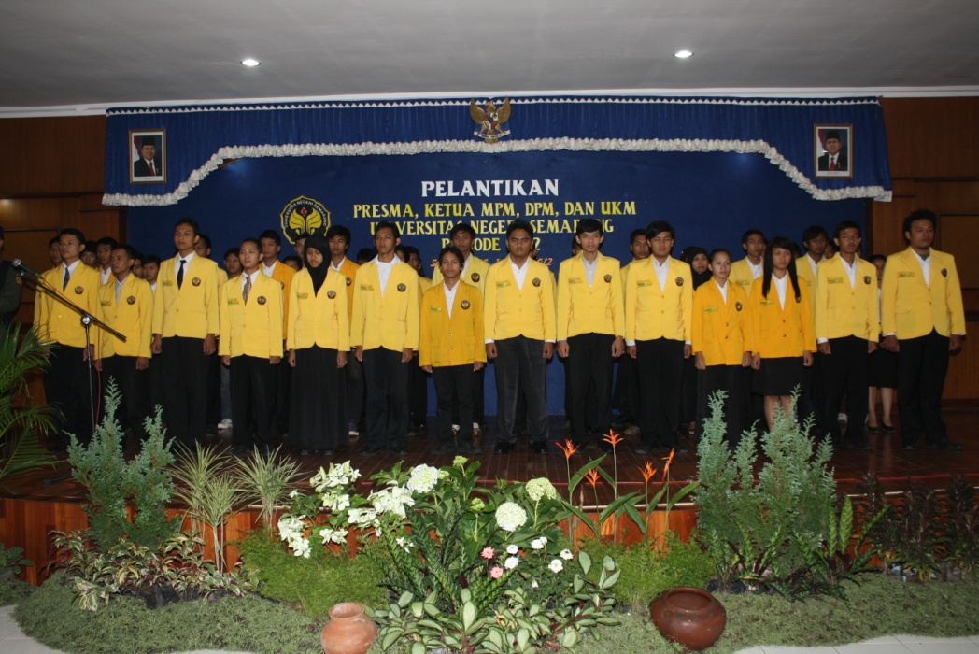

VISI
MAHASISWA INDONESIA YANG CERDAS DAN KOMPETITIF

Slide 5
MISI
Meningkatkan kualitas keimanan, ketaqwaan dan moral;
Mengembangkan kapabilitas intelektual mahasiswa;
Mengembangkan mahasiswa untuk berpikir kritis, santun, bermoral, berbudaya yang berlandaskan pada kaidah hukum dan norma akademik
Menanamkan rasa nasionalisme mahasiswa yang konstruktif sebagai warga negara Indonesia dalam wadah negara kesatuan Republik ndonesia.
Menumbuhkembangkan kreativitas dan semangat kewirausahaan mahasiswa untuk meningkatkan daya saing bangsa.
Mengembangkan idealisme dan suasana demokratis dalam kehidupan kemahasiswaan
Meningkatkan kualitas kepemimpinan mahasiswa
Meningkatkan kualitas lembaga kemahasiswaan dengan berorientasi pada profesionalisme.

Slide 6
MASALAH UMUM KEGIATAN MAWA
MAHASISWA
  Sedikitnya mahasiswa yg berminat pada program penalaran dan ORMAWA;
  Keterlibatan organisasi ekstra kampus dapat menyebabkan perecahan dan konflik.
ORMAWA
  Masuknya pengaruh Orpol dan Parpol dalam ORMAWA dapat mengakibatkan perpecahan;
  Adanya keragaman struktur dan kewenangan ORMAWA menimbulkan kesulitan & kerancuan dalam penyusunan kebijakan umum MAWA.
Staf Pengajar
  Cenderung transfer of knolwedge saja, dan kurang menunjukkan dukungan dalam kegiatan MAWA.

Slide 7
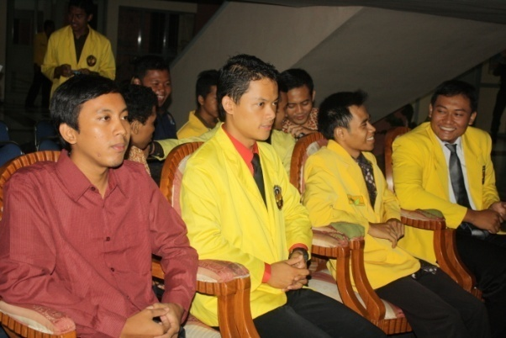
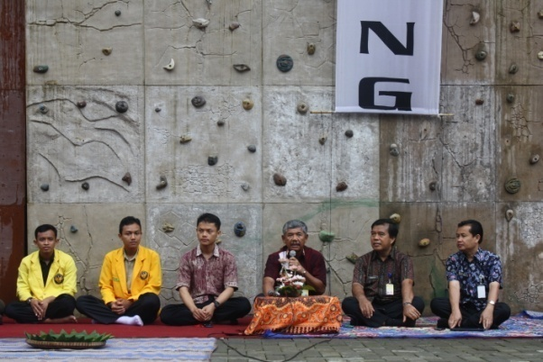
Tujuan Pengembangan
Mengembangkan kegiatan kemahasiswaan sesuai dengan visi dan misi pendidikan tinggi.
Mengembangkan penalaran dan keilmuan; penelusuran bakat, minat, dan kemampuan; kesejahteraan; kepedulian sosial; dan kegiatan penunjang, berlandaskan pada kaidah akademis, moral, dan etika ilmu pengetahuan serta kepentingan masyarakat.
Mengembangkan dan meningkatkan kualitas program dan sarana penunjangnya.

Slide 8
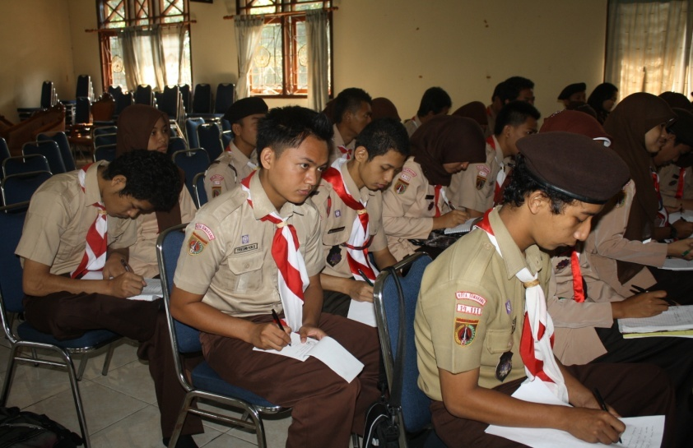
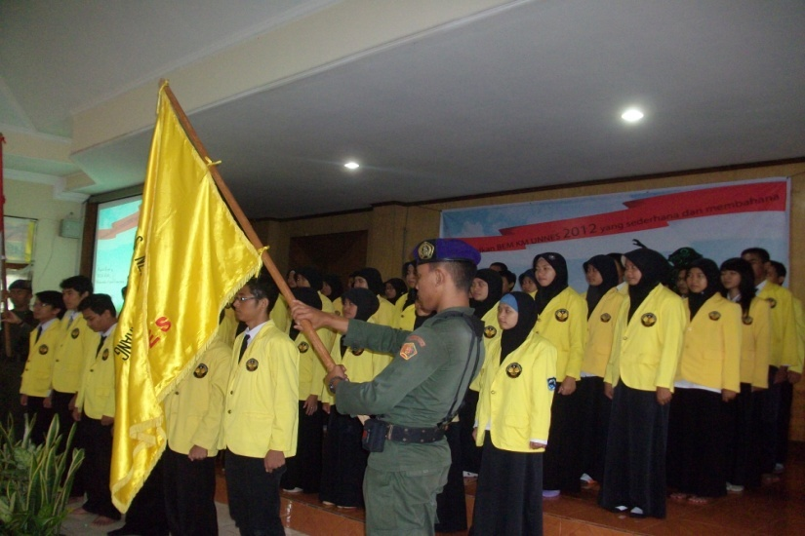
Harapan Pengembangan
Dalam menanggapi berbagai peristiwa sosial baik di tingkat lokal maupun nasional mahasiswa selayaknya berperan sebagai warga masyarakat akademik, sehingga memiliki citra positif sebagai komponen sivitas akademika

Slide 9
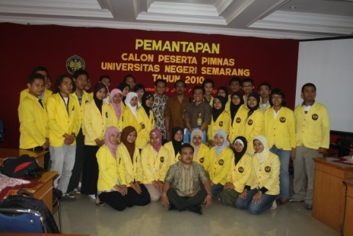
Harapan Pengembangan
Mahasiswa hendaknya lebih tampil sebagai kekuatan moral (moral force) yang menyuarakan nurani masyarakat (social conscience). Citra ini yang perlu dikukuhkan oleh perilaku mahasiswa umumnya, bukan sekadar citra sebagai demonstran yang menyuarakan sikap tidak setuju atau menentang tanpa menawarkan alternatif pemecahannya

Slide 10
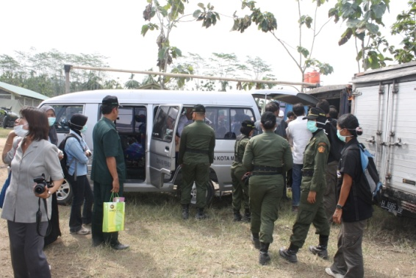
Harapan Pengembangan
Dalam mengungkapkan ketidaksetujuan atau penolakan, mahasiswa sebaiknya menyarankan pula hasil pemikirannya dalam bentuk alternatif jalan keluar pemecahan masalah.

Slide 11
Pola Pengembangan MAWA
1. Pengembangan kemampuan intelektual, keseimbangan emosi, dan penghayatan spiritual mahasiswa, agar menjadi warga negara yang bertanggungjawab serta berkontribusi pada daya saing bangsa.

Slide 12
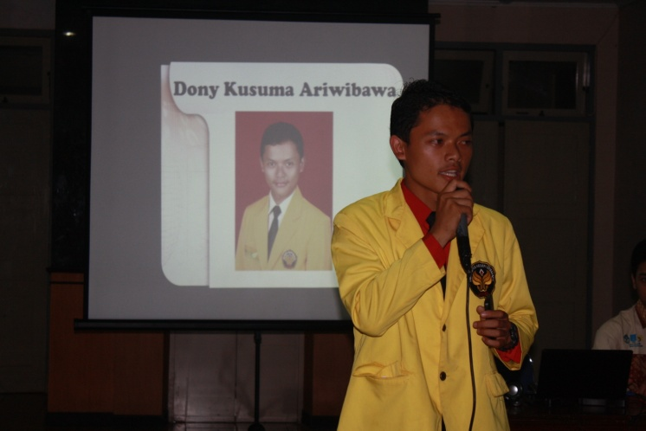
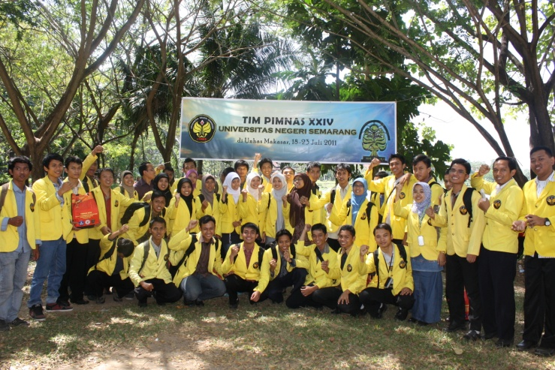
Pola Pengembangan Kemahasiswaan
2. Pengembangan mahasiswa sebagai kekuatan moral dalam mewujudkan masyarakat madani (civil society) yang demokratis, berkeadilan dan berbasis pada partisipasi publik.

Slide 13
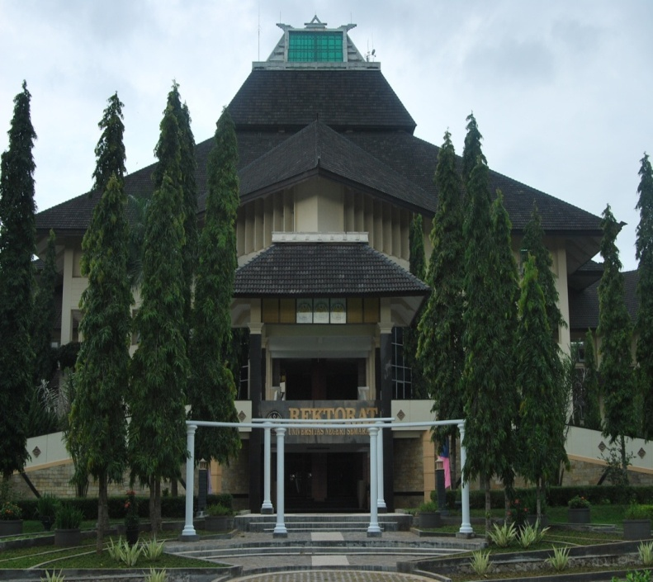
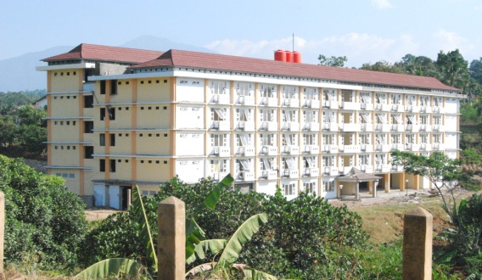
Pola Pengembangan Kemahasiswaan
3. Peningkatan kualitas sarana dan prasarana untuk mendukung pengembangan dan aktualisasi diri mahasiswa, baik yang menyangkut aspek jasmani maupun rohani.

Slide 14
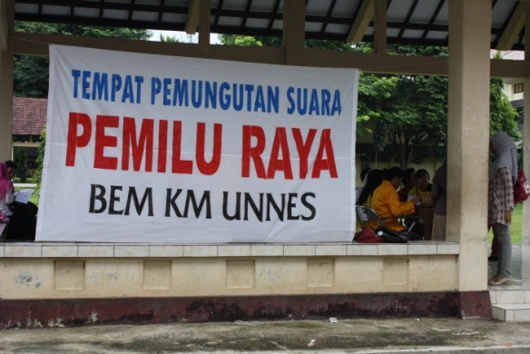
Strategi Pengembangan
1. Perlu disusun dan disosialisasikan secara terus-menerus aturan yang jelas mengenai hak dan kewajiban mahasiswa, yakni Kepmendikbud Nomor 155/U/1998 tentang Pedoman Umum Organisasi Kemahasiswaan di PerguruanTinggi, tatacara penggunaan sarana kampus, maupun tata cara melakukan kegiatan di kampus dan sebagainya.

Slide 15
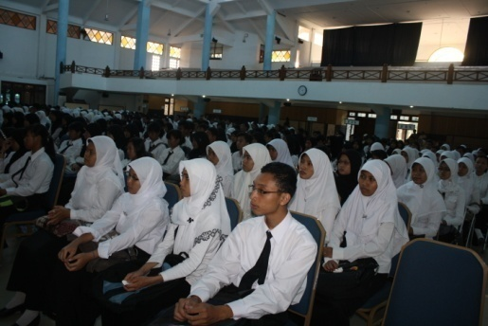
Strategi Pengembangan
2. Kepedulian pimpinan perguruan tinggi dan dosen terhadap kegiatan kemahasiswaan. Permasalahan dan kegiatan pengembangan kemahasiswaan bukan hanya merupakan tanggungjawab pimpinan perguruan tinggi saja. Keberhasilan atau kemajuan yang dicapai dalam pengembangan kemahasiswaan tergantung pada seberapa besar keterlibatan pimpinan perguruan tinggi serta para staf pengajar dari perguruan tinggi tersebut dalam kegiatan pengembangan kemahasiswaan.

Slide 16
Strategi Pengembangan
3. Mengembangkan komunikasi yang intensif diantara pimpinan perguruan tinggi dengan para aktivis mahasiswa dari berbagai Ormawa yang diakui eksistensinya di kampus untuk menghindari adanya miskomunikasi.
4. Melakukan pergeseran paradigma dari program kemahasiswaan yang yang didominasi oleh wawasan politik menuju ke program kemahasiswaan yang bermakna, yang mengutamakan atau berfokus pada mempersiapkan mahasiswa agar mandiri dalam memasuki dunia kerja serta tangguh menghadapi tantangan di masa depan.

Slide 17
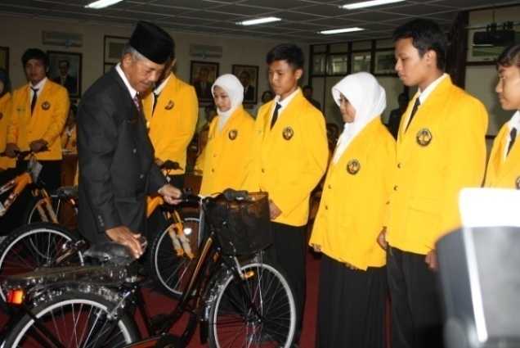
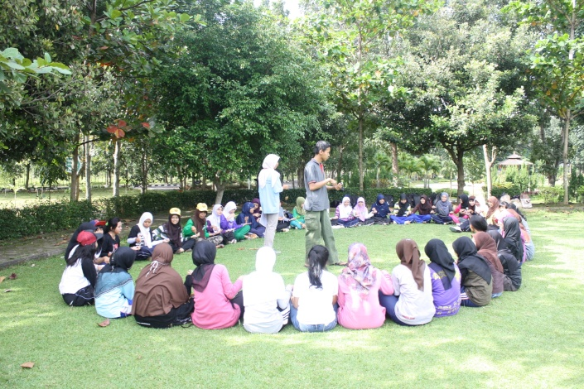
Strategi Pengembangan
5. Melakukan dan mendorong berbagai kegiatan unggulan yang mencakup kegiatan penalaran dan keilmuan, pembangkitan semangat kewirausahaan, peningkatan daya saing, kepekaan sosial, dan, keagamaan.
6. Mendorong mahasiswa agar dapat selalu Santun, Unggul, Menyenangkan, Energik dan Humanis. Kesantunan harus diletakkan mendahului keunggulan.

Slide 18
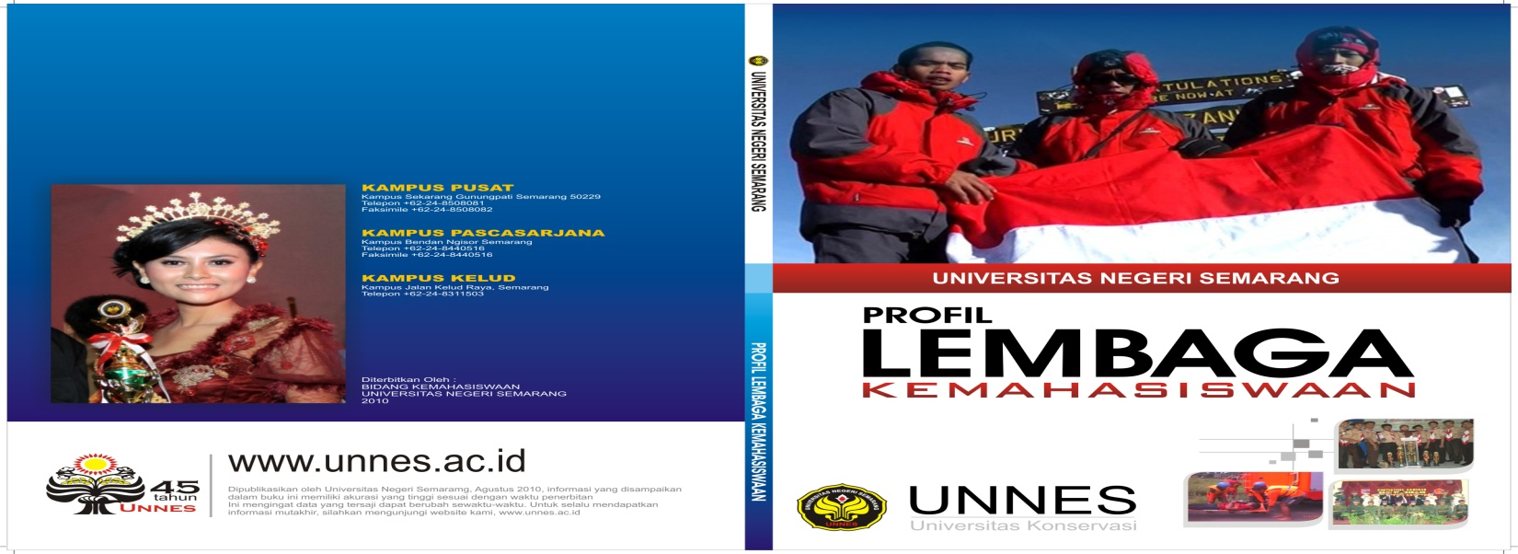
Strategi Pengembangan
7. Membentuk suasana yang kondusif agar mahasiswa tidak terlibat dalam kegiatan politik praktis sehingga mahasiswa tidak menjadi terkotak-kotak. Hal ini antara lain dengan tidak memberi izin organisasi ekstra-perguruan tinggi maupun organisasi lainnya yang merupakan underbouw dari parpol untuk mempunyai eksistensi di dalam kampus.

Slide 19
Strategi Pengembangan
8. Perguruan tinggi mengangkat staf pengajar sebagai pembimbing/ pendamping kegiatan kemahasiswaan bagi setiap ORMAWA dan UKM (Unit Kegiatan Kemahasiswaan) dengan menjalankan peran sebagai pemberdaya, fasilitatordan motivator. Diharapkan dengan adanya pembimbing/ pendamping kemahasiswaan ini, kegiatan Ormawa tidak sekedar merupakan kegiatan yang statis-rutin, tetapi merupakan kegiatan yang dinamis-kreatif, terencana, dan berkesinambungan.

Slide 20
Strategi Pengembangan
9. Dalam rangka pengembangan sikap dan jatidiri mahasiswa sebagai insan akademis, perlu dilakukan kegiatan peningkatan wawasan dan kualitas mahasiswa melalui berbagai kegiatan terstruktur seperti pelatihan-pelatihan, seminar, diskusi, lokakarya dan lain-lain.
10. Perguruan tinggi memberikan penghargaan kepada mahasiswa dan pembimbing/pendamping kemahasiswaan yang menunjukkan prestasi/ pengabdiannya, balk dalam bentuk materi maupun bentuk penghargaan lainnya.

Slide 21
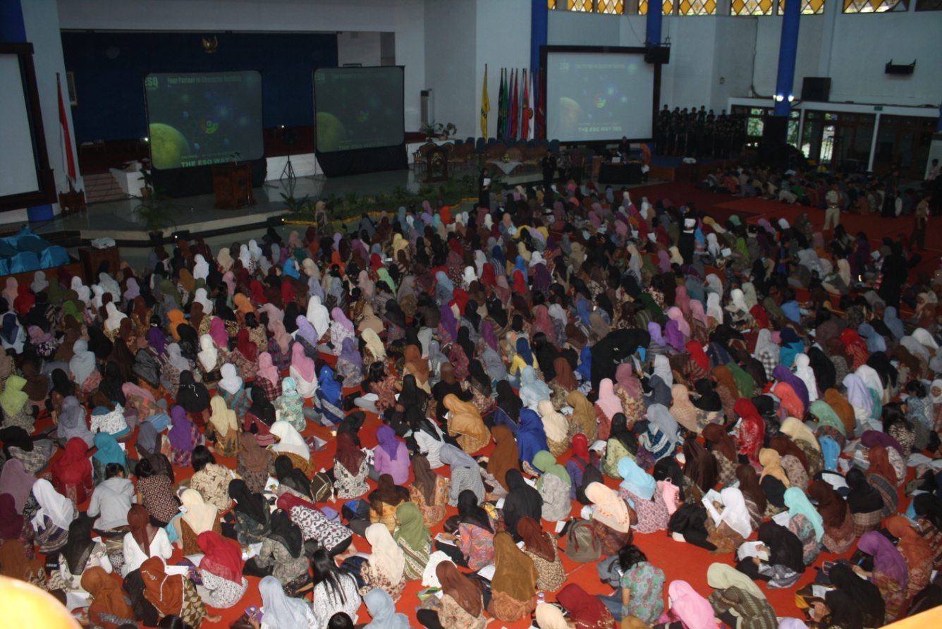
Strategi Pengembangan
11. Perguruan tinggi memberikan sanksi kepada mahasiswa dan pembimbing/ pendamping kemahasiswaan yang melakukan pelanggaran terhadap ketentuan peraturan yang berlaku.

Slide 22
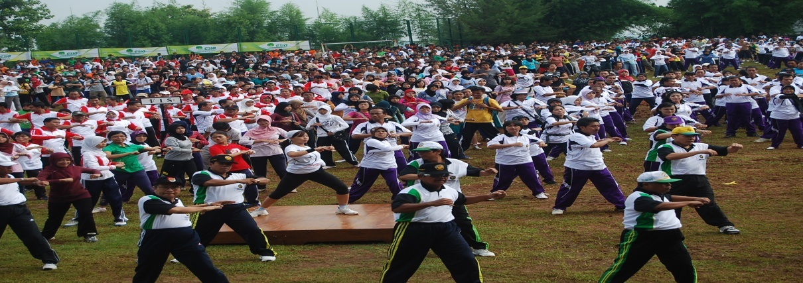
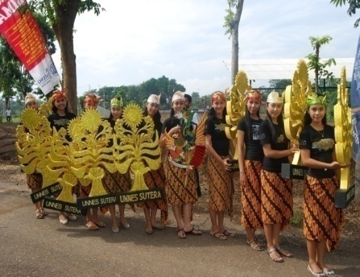
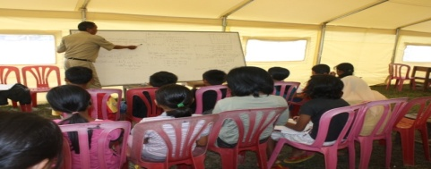
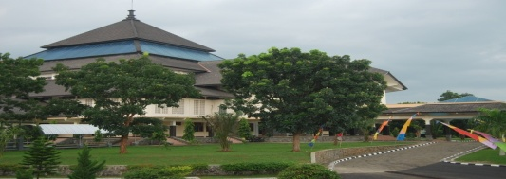
PROGRAM PENGEMBANGAN MAWA
Kegiatan ini pada dasarnya dikelompokkan:
  Penalaran dan Keilmuan, misal: PIMNAS, KKTM, dll
  Bakat, Minat dan Kemampuan, diwujudkan dalam kegiatan misalnya: LKMM, POMNAS, PEKSIMINAS,dll
  Kesejahteraan, misal Kerohanian, Beasiswa,Poliklinik;
  Kepedulian Sosial,misal dg keg. Pengembangan Desa binaan,Pelayaran Kebangsaan,Dialog Kemahasiswn;
  Kegiatan Penunjang, misal pelatihan bagi Dosen Pembimbing, pengembangan sistem informasi kemahasiswaan, pengadaan sarpra untuk MAWA.

Slide 23
terima kasih

